Slide 1




Bruno Xavier Santos Frota
Caio Martins Bicalho da Costa
Daniel de Queiroz Fernandes
Daniel Heringer Verner Silva
Estevão Cunha Roberto
João Víctor Fagundes Barbosa
Vitor Mendonça Braga
Projeto: Plataforma E-sports
© Copyright 2024 - Trabalho Interdisciplinar Aplicações WEB - ICEI Puc Minas

Slide 2

CONTEXTO DO PROBLEMA
 | Mercado dos jogos digitais vem aumentando cada vez mais.
 | Dificuldade de encontrar informações sobre torneios e ligas.
 | Alta demanda do público gamer na interação com o cenário competitivo.

Slide 3
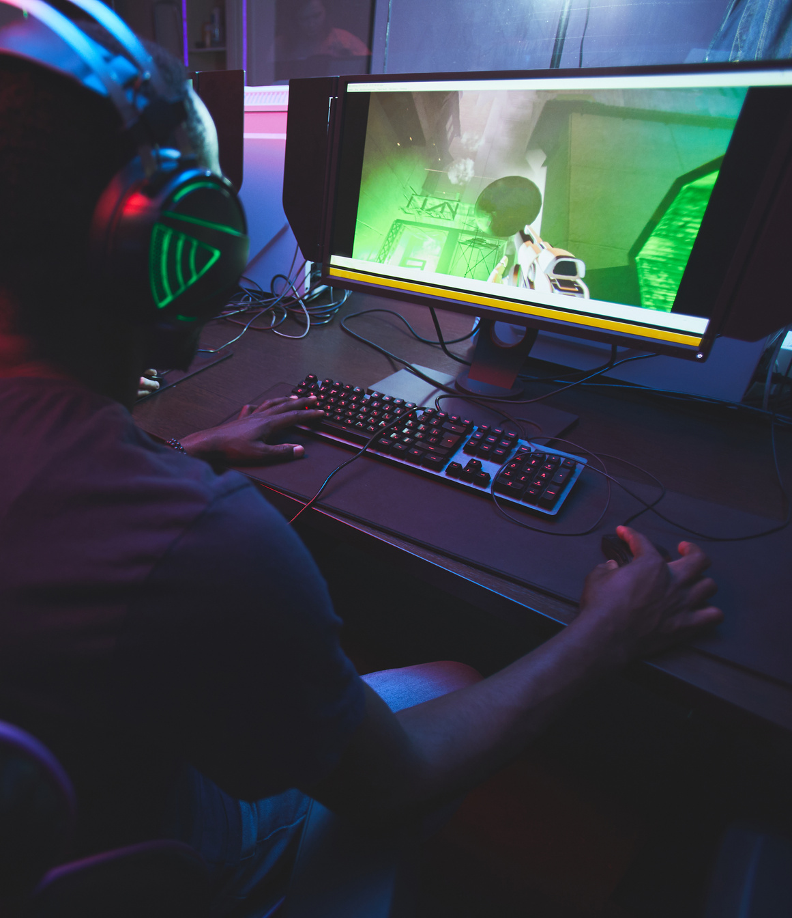
Solução
Criação de uma plataforma que disponibilize informações, notícias, eventos e resultados das partidas recentes dos principais campeonatos de diversos jogos eletrônicos competitivos.
Visando resolver dificuldades como:
Datas e horários de partidas e eventos de E-sports;
Notícias e principais Atualizações do cenário.

Slide 4







METODOLOGIA
Git e Github
Whatsapp e Discord
VS Code
Figma e Miro
Design Thinking

Slide 5

Arquitetura da Solução
Navegador
Páginas WEB
(HTML, CSS(Bootstrap) e JavaScript)
Hospedagem
Local Storage
Internet
Internet
000webhost
selectedRepo
comentarios
mesAtual
noticia
userProfile
selectedTeam
Session Storage
USER

Slide 6
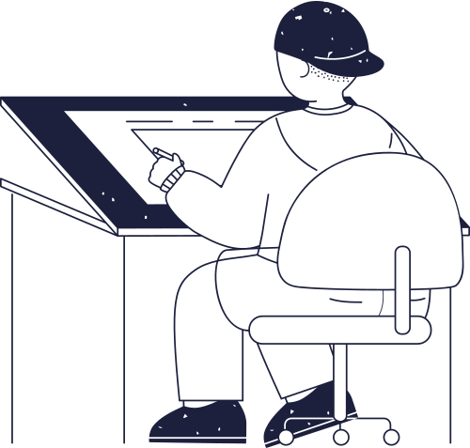
NOSSA PLATAFORMA
https://gmempire.000webhostapp.com

